Slide 1
高情商沟通
主讲：楠祺

Slide 2

Hi！ 请给我三个赞美词

Slide 3


Slide 4

有没有学习能力？
Notes:
人原本是没有学习能力的。事实上，是被自己接受才能学进去！意识的范围曾经有经验才能接受！
那真正的学习，是学习不同意，人生上一个台阶。学习同意的，你本来就会！

Slide 5
被自己接受，才能学进去！
真正的学习，是学习不同意，你的人生上一个台阶！

Slide 6

你的语言是？

Slide 7

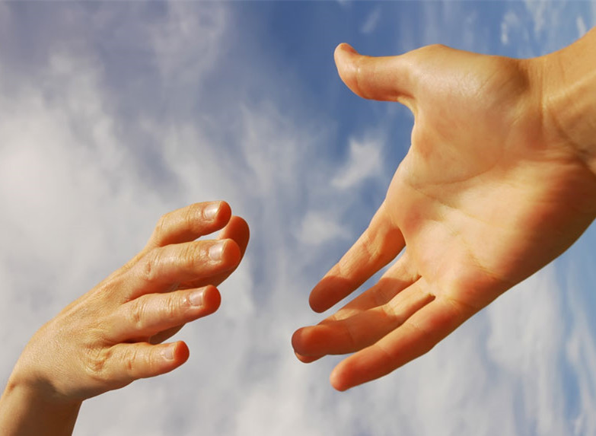

什么是高情商沟通？
运用情绪和语言模式创造更高效的沟通。

Slide 8
高情商沟通
搞定自己
搞定别人
事业是用结果说话，人生是用感觉说话！

Slide 9

语言有模式吗？
不同的语言模式，同样的目的，意思却是不同的！结果也不会不同~
Notes:
到机场趁车的案例，举例：好与不好，可是好和更好

Slide 10
高情商
好好先生/小姐

Slide 11
一起练习
请用30秒钟记下所有箭头的位置和方向？

Slide 12
一起练习
请用30秒钟记下所有箭头的位置和方向？

Slide 13

高情商沟通的价值：
在三赢的情况下，拿到自己愉快的结果！

Slide 14

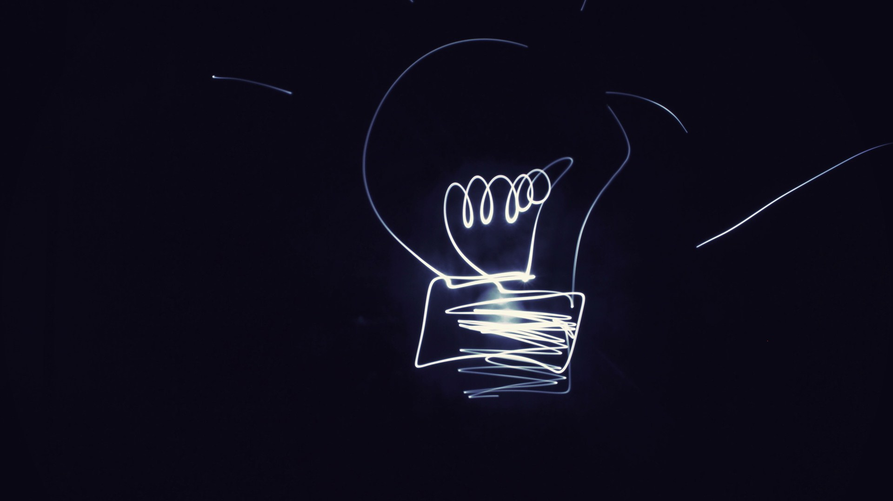
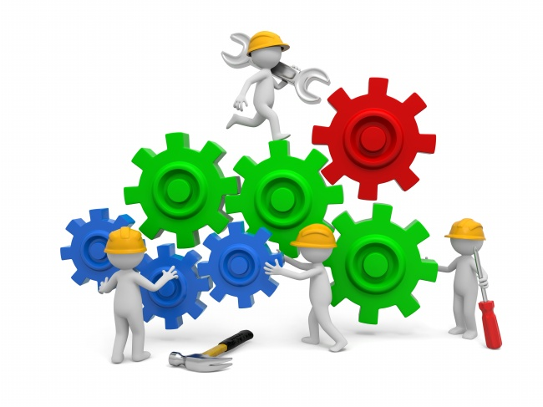
三赢的愉快的原因
从内改变，用高情商沟通创造更多的可能性！
多维
简单清晰
高效

Slide 15
目录
1
高情商卓越思维
高
情
沟
通
2
高情商领袖魅力
商
3
高情商沟通模式
4
高情商4D实战训练

Slide 16
高情商卓越思维 高情商沟通一单元

Slide 17
卓越
完美

Slide 18
从完美到卓越
1、以别人标准来要求自己
1、欣赏自己的长处、优点
2、与别人比较
2、与自己过去比较
完美
卓越
3、以成败论英雄，重视结果
3、过程与结果同样重要
4、未来焦虑
4、从过去学习，活在当下，创造未来
5、在果，被动，抱怨，指责
5、在因：主动、负责任、积极

Slide 19
高情商的三个卓越思维：
重复旧的方法，只能得到旧的结果
卓越思维
凡事必有四种方法以上
有效果比有道理重要

Slide 20
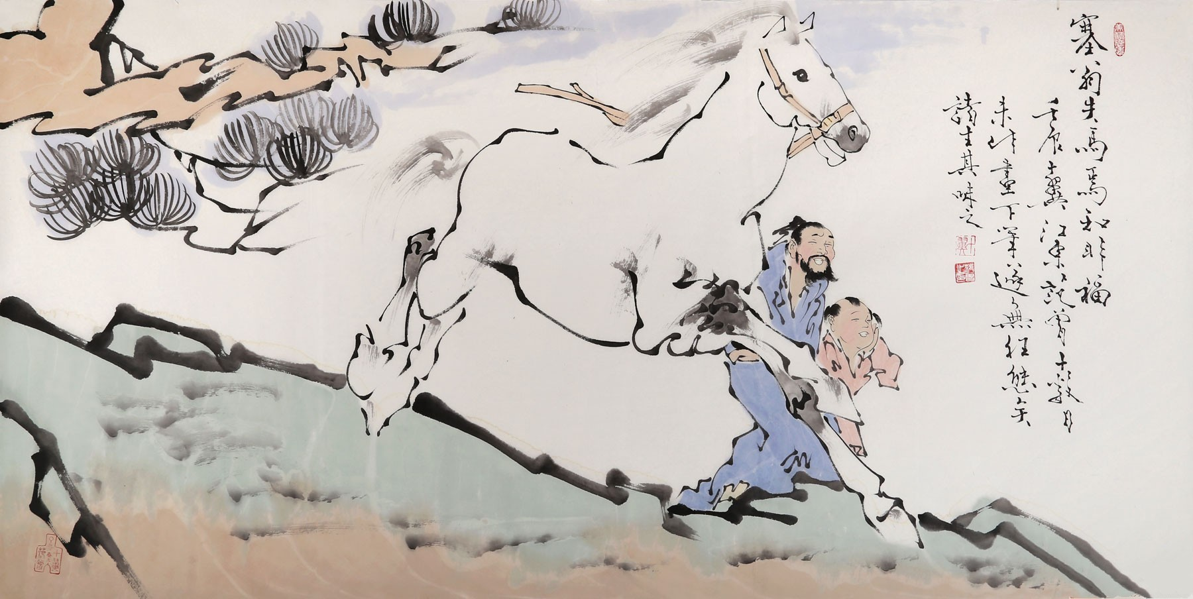
高情商的三个卓越思维1：
重复旧的方法，只能得到旧的结果！
在团队管理过程中，有哪些问题至今无法解决的？
聚焦目标，从过去中学习，获得新的方法
练习：共同时限完成进度
Notes:
改变世界，可能改变对世界的想法，迟到的趣味性！前三者，获大家赞扬，贡献1毛！

Slide 21
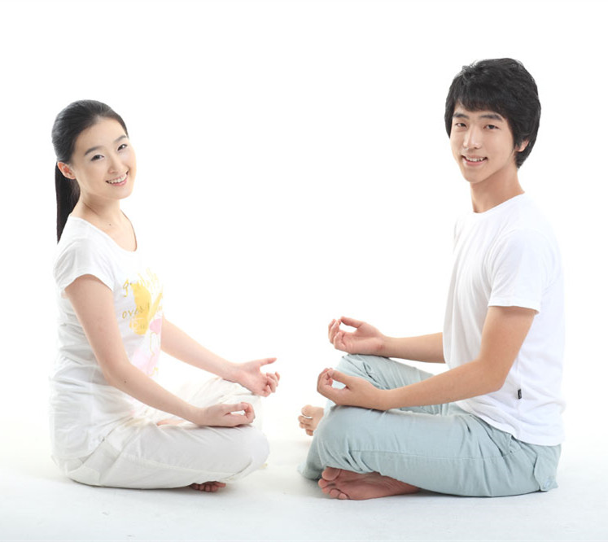


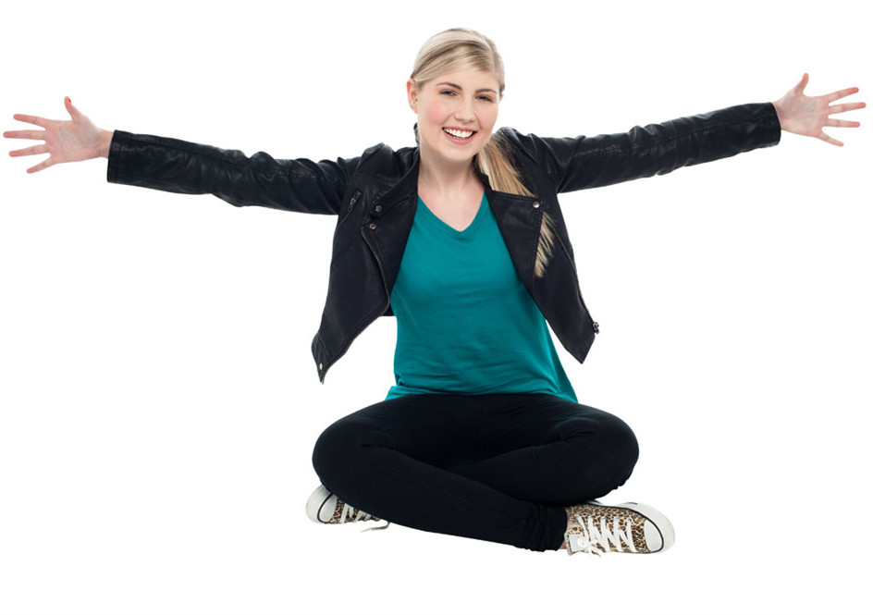
高情商的三个卓越思维2：
凡事必有四种方法以上
谁有办法？
练习：聚焦目标带人
Notes:
谁有办法？我，同事，尊重的人，竞争对手
现场举例

Slide 22

情景案例：
四个人月， 我要本项目完成！
你以
‘我告诉你’或‘你听我的’
团队表示没有办法如何才有效呢？
练习：开会
高情商的三个卓越思维3：
有效果比有道理重要！
Notes:
开启动会的案例

Slide 23
高情商的三个卓越思维：
重复旧的方法，只能得到旧的结果
卓越思维
凡事必有四种方法以上
有效果比有道理重要

Slide 24
一起分享:我们不一样的收获
时间：5分钟

Slide 25
高情商领袖魅力 高情商沟通二单元
Notes:
有意识的发现自己的模式

Slide 26
高职位
领袖魅力

Slide 27
高情商领袖魅力
带人带队带进度
简单的智慧隐藏在员工中，但智慧的发现却属于管理者！

Slide 28

高情商领袖魅力
自我觉察
A
B
多维度领导力

Slide 29

领导为什么需要自我觉察？
我们的行为会影响他人的思维模式，进而影响他们的行为。领导者若未能觉察自我，
并有意识地转变其思维模式，可能阻碍整个组织的改变，因为领导者的思维模式能够推动整个组织做出积极转变。
发现自己，赋能团队！

Slide 30

引发一个自我觉察：
在无法带出卓越团队时觉得有困难，一定是别人的原因吗？

Slide 31
高情商领袖的自我觉察六步：
我的期望
现实检查
礼物
B
D
F
A
C
E
冲突
为什么重要
自己的卓越性

Slide 32

领导多维度思考模型 全面看待事物，创造可能性
Notes:
游戏：错误差异，这张图带给你的感受是什么？这张图对你意味着什么？

Slide 33
2
3
4
1
领导多维度思考模型
第1身
我（自己）
第2身
你或你们
（对方）
第3身
他或他们
（观察者）
我（团队）们
第5身：自由游走在4身间
第4身

Slide 34


领导多维度思考模型：
案例1：你怎么回事
案例2：你任务完成的这么差！案例3：你讲话我听不到
中立、智慧
将冲突转化和谐
案例：你怎么又迟到了！
案例2：我没有办法
我
表达你想要的
你
换位思考
他
转化冲突
我们
团队意识
赞美动力
越来越。。。
特别。。。
案例：员工工作无激情
案例：你做得业绩太差
案例：你是主管，你必须打起精神来

Slide 35
一起分享:我们不一样的收获
时间：3分钟

Slide 36
高情商沟通模式 高情商沟通二单元
Notes:
有意识的发现自己的模式

Slide 37

高情商沟通模式1：
‘更好’的沟通结构
（只有好与更好）
关键词：非常好，还有呢？
内力：真诚
——激发团队动力！
Notes:
好与不好

Slide 38
高情商沟通模式2
‘如果’的沟通结构
（假设更多的可能性）
关键词：如果有，会是什么呢？
内力：相信
——提升成长速度！

Slide 39
高情商沟通模式5：
‘教练式’的沟通模式
目标
今天我们谈话的目的
今天我们会议的目标
教练式
困难
SEA支持鼓励监督
如果要实现目标，目前的困难
选择
选择1个行动
为什么
方法
既然有这么多困难为什么还要去实现这个目标
要实现目标有四种方法

Slide 40
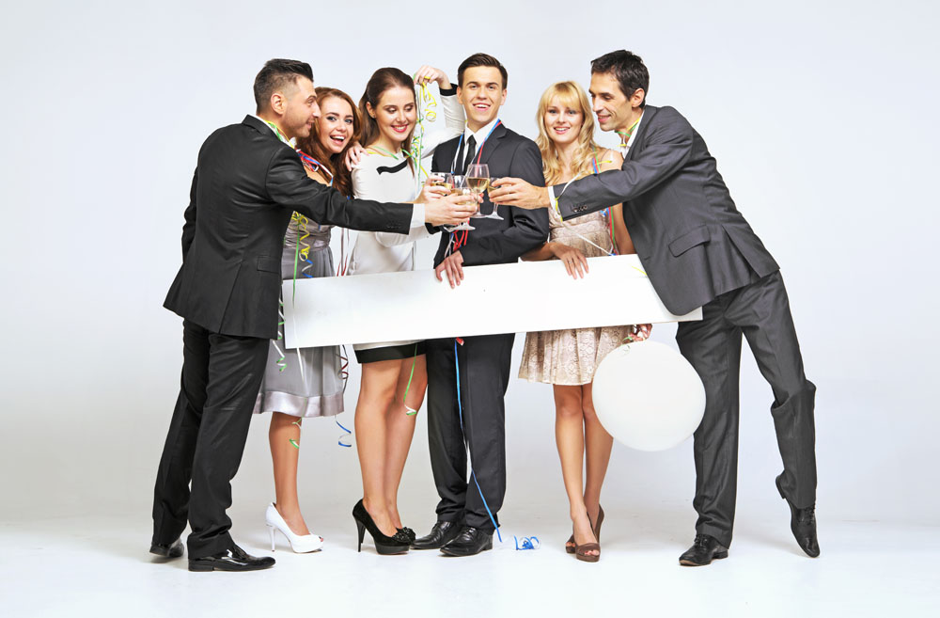
一起分享:我们的收获
时间：5分钟

Slide 41
高情商3D实战训练 高情商沟通第四单元

Slide 42
？我知道=我做到？

Slide 43
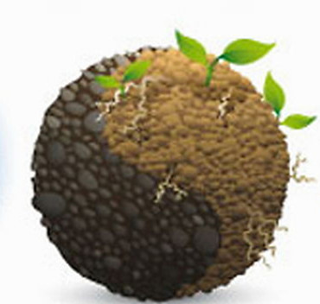
合一：学以致用

Slide 44
高情商沟通3D实战训练
上司
同事
3D实战
下属

Slide 45
高情商沟通实战1：与上司沟通
尊重
表情
语气
倾听
1
2
3
4
5
6
7
回应
进度、方案
主动
行动
肢体

Slide 46
高情商沟通实战2：与下属沟通
低能力
低意愿
低能力
高意愿
高能力
高意愿
高能力
低意愿
指示
推销
授权
参与

Slide 47
高情商沟通实战3：同事沟通
02
真诚
04
欣赏
01
聚焦目标
03
我可以为我们的目标做的是什么？

Slide 48
一起分享:我们的收获
时间：5分钟

Slide 49
目录
1
高情商卓越思维
高
情
沟
通
2
高情商领袖魅力
商
3
高情商沟通模式
4
高情商4D实战训练

Slide 50

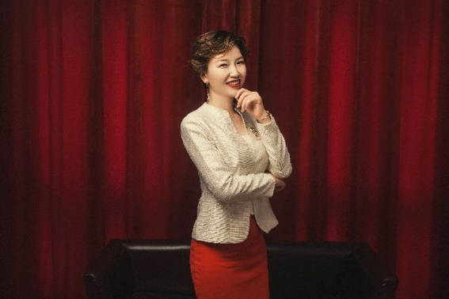
从内改变 运用情商创造更多的可能性！
@你的悦朋友：楠祺

